Slide 2
CONCEPTOS BASICOS
Diego Alberto Gallo J
Pedro Pablo Gallo J
9.A
Carlos Fernández .Docente de tecnología e informática del grado 9
INSTITUCION EDUCATIVA LA SALLE DE CAMPO AMOR
AREA DE TECNOLOGIA E INFORMÁTICA
MEDELLIN
2014

Slide 3
CONTENIDOS
LA TECNOLOGÍA
1. conceptos básicos……………………………………………....4-6
2. Múltiples relaciones y posibilidades……...............................6-7
3. Innovación, invención y descubrimiento …………………..7-8
4. Diseño………………………………………………………………8
5. Informática………………………………………………………..8-9
6. Ética………………………………………………………………...9
7. Conclusiones………………………………………………..........10
8. Cuadro comparativo……………………………………………11

Slide 4
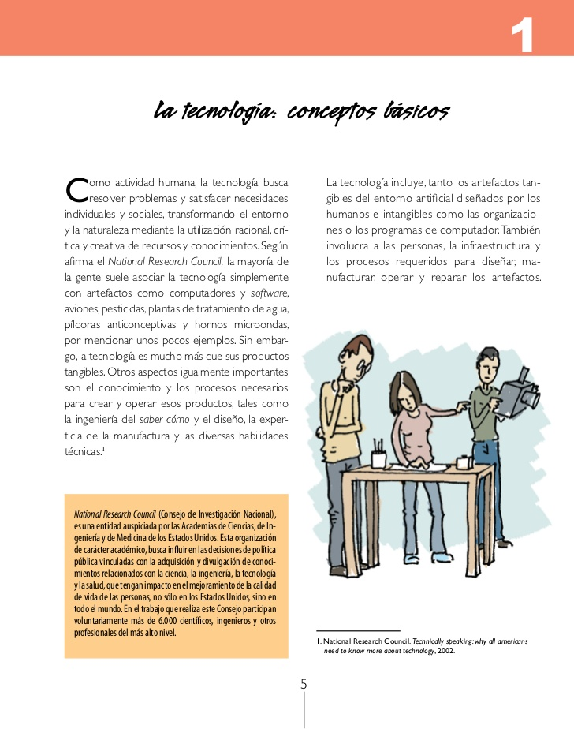
4

Slide 5
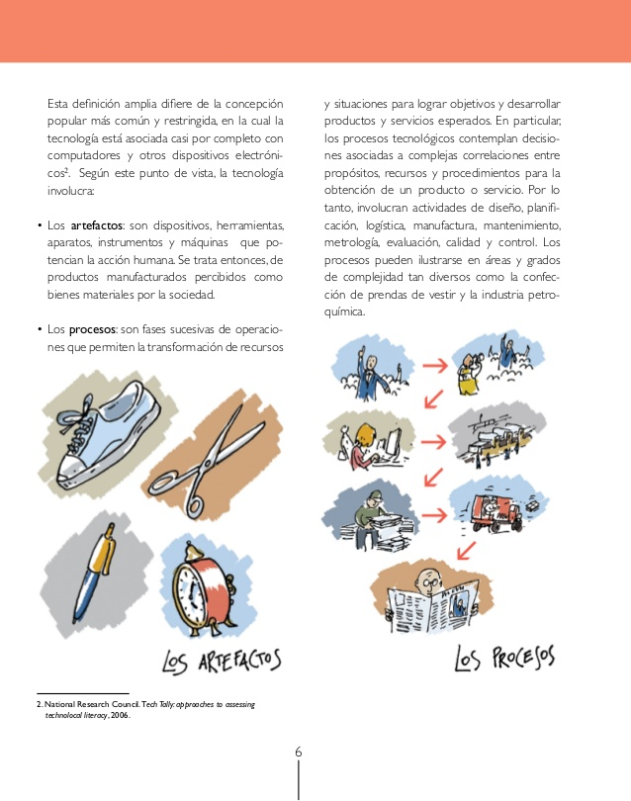
5

Slide 6
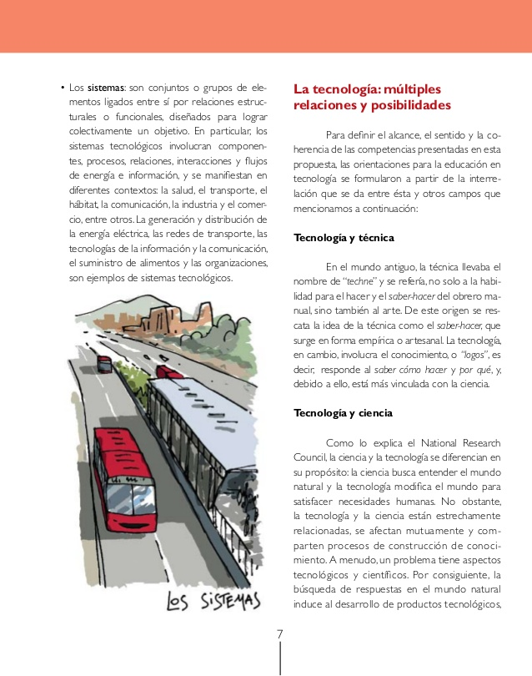
6

Slide 7
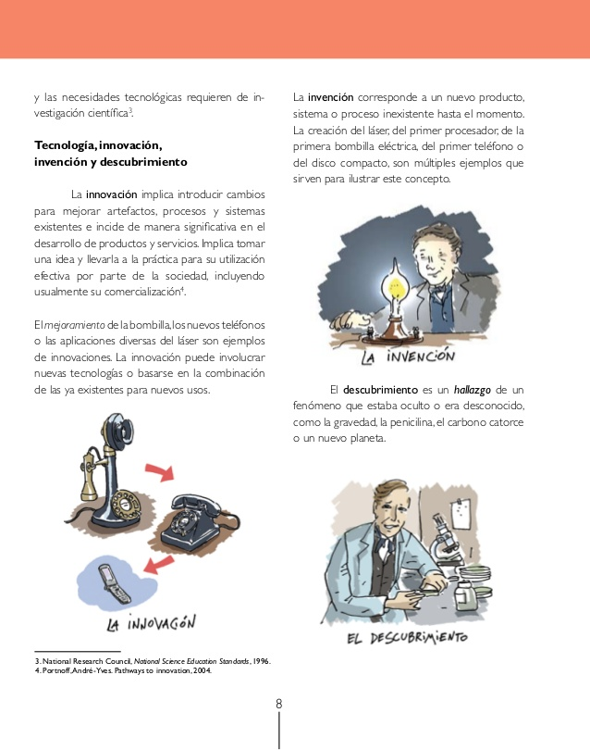
7

Slide 8
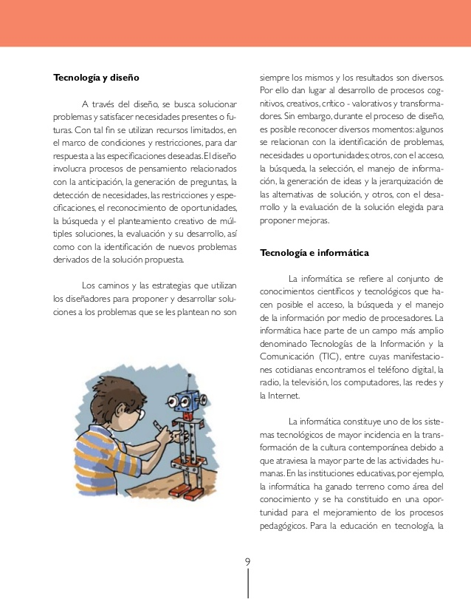
8

Slide 9
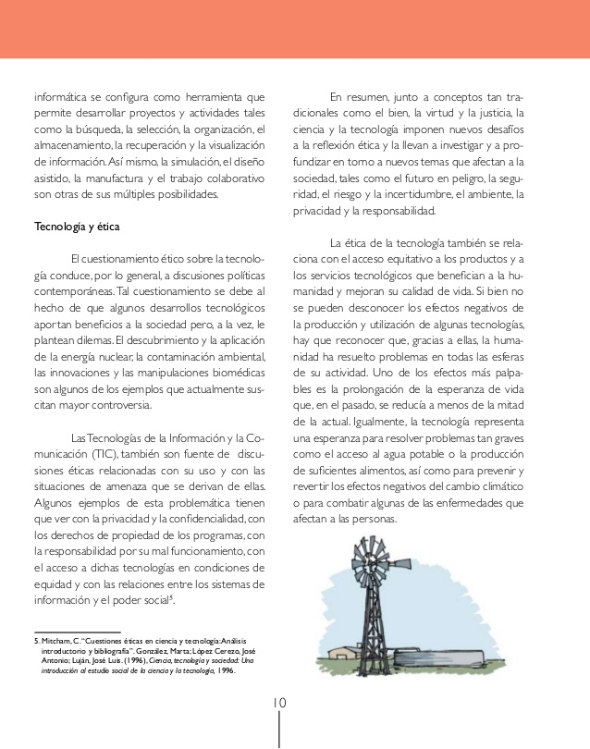
9

Slide 10
CONCLUCIONES
1. La tecnología es muy importante para la sociedad ya que aporta al crecimiento en el manejo del arte.
2. La tecnología es importante porque aporta a la naturaleza en su evolución.
3. Es necesario que la tecnología esté en nosotros porque nos apoya y nos ayuda a tener una vida mas fácil.
10

Slide 11
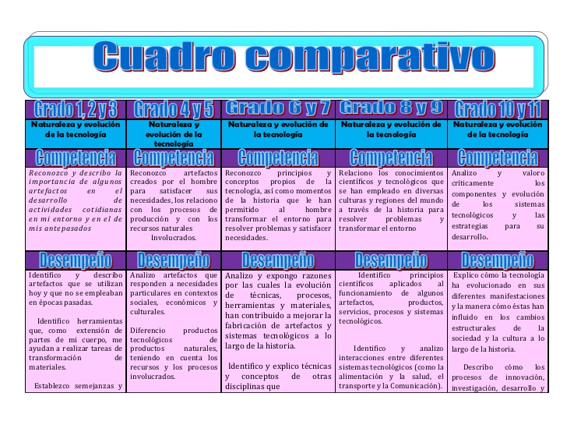
11

